Slide 2
COMISIÓN DEL AGUA DEL ESTADO DE VERACRUZ
COORDINACIÓN DE ARCHIVOS
ARCHIVO ADMINISTRATIVO
“INTEGRACIÓN DE EXPEDIENTES”

Slide 3
TEMARIO
Marco Jurídico
Conformación de un archivo
Qué son los archivos
Ciclo vital de un documento
Sistema institucional de archivos
¿Cómo se debe de archivar?
Instrumentos archivísticos
Infracciones administrativas
De la entrega recepción

Slide 4
MARCO JURÍDICO

Slide 5
MARCO JURÍDICO
C A E V
Ley de Aguas del Estado de Veracruz
Reglamento Interior de la CAEV
Manual de Organización y Procedimientos de la CAEV
Lineamientos Generales para Catalogar, Clasificar y Conservar Documentos y la Organización de Archivos
Lineamientos para la Organización y Conservación de Archivos
Demás aplicables

Slide 6
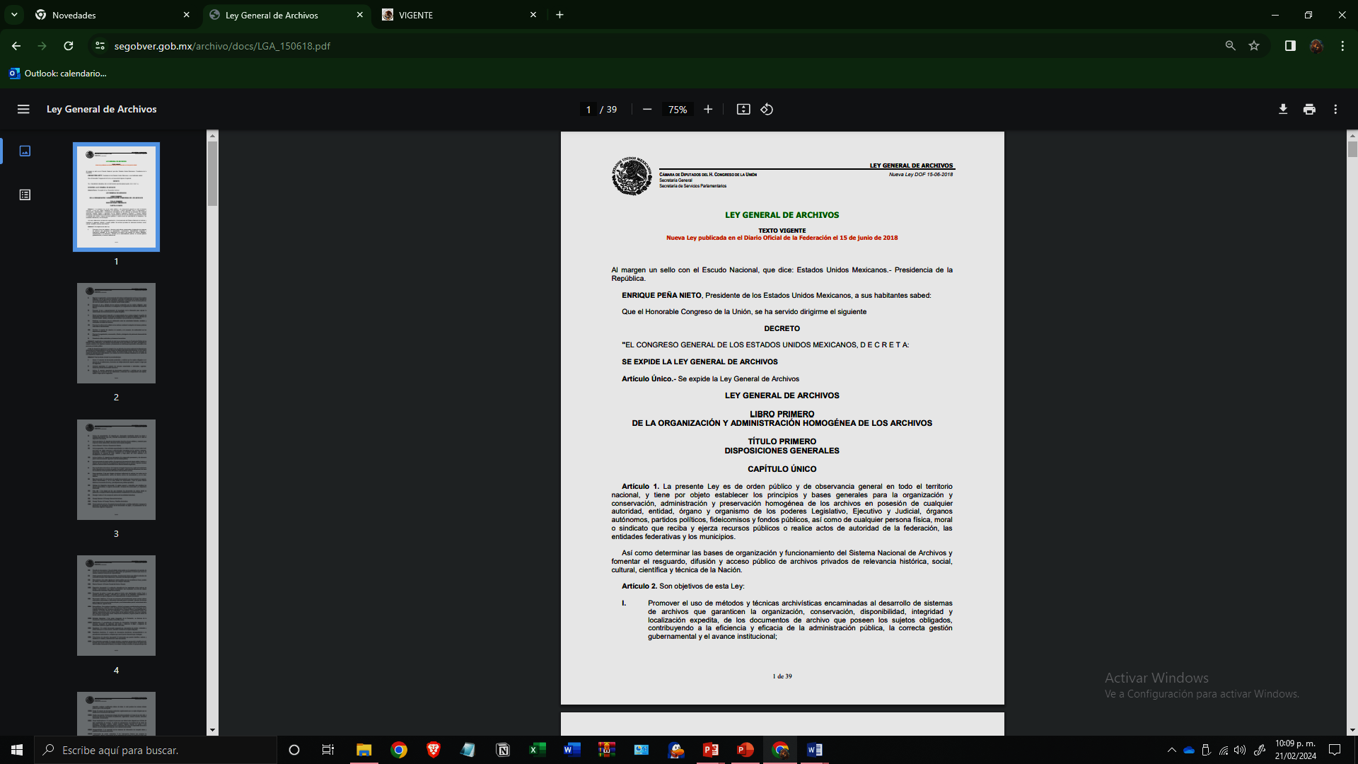
MARCO JURÍDICO
Ley General de Archivos

Slide 7
CONFORMACIÓN
DE UN ARCHIVO

Slide 8
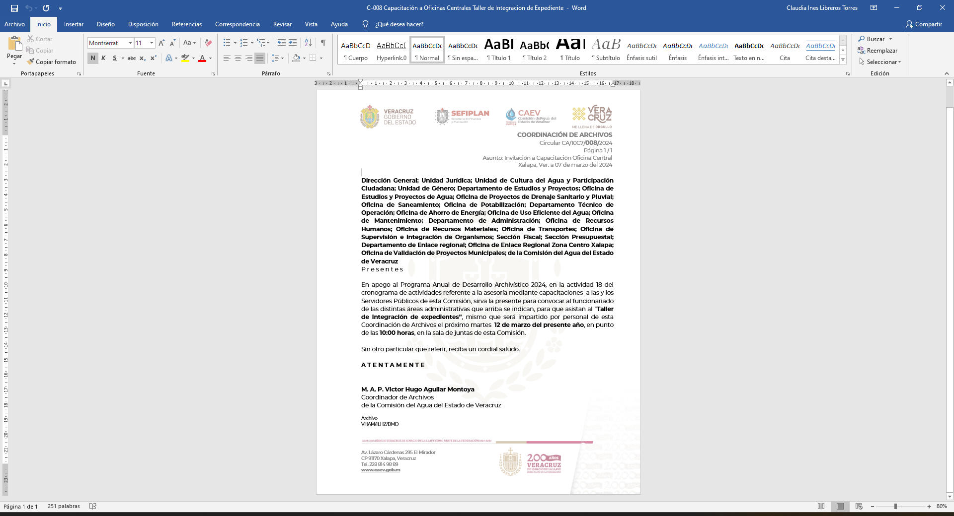
CONFORMACIÓN DE UN ARCHIVO
¿Qué es un documento?
Aquel que registra un hecho, acto administrativo, jurídico, fiscal o contable producido, recibido y utilizado en el ejercicio de las facultades, competencias o funciones de los sujetos obligados…
LGA artículo 4 fracción XXIV

Slide 9
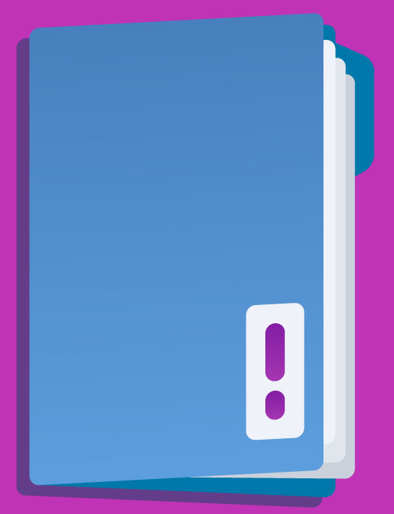
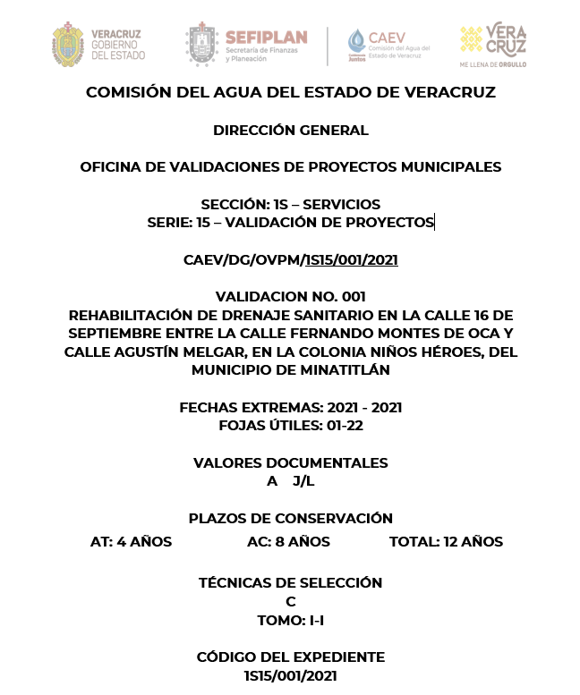
¿Qué es un expediente?
A la unidad documental compuesta por documentos de archivo, ordenados y relacionados por un mismo asunto, actividad o trámite de los sujetos obligados; …
LGA artículo 4 fracción XXIX

Slide 10
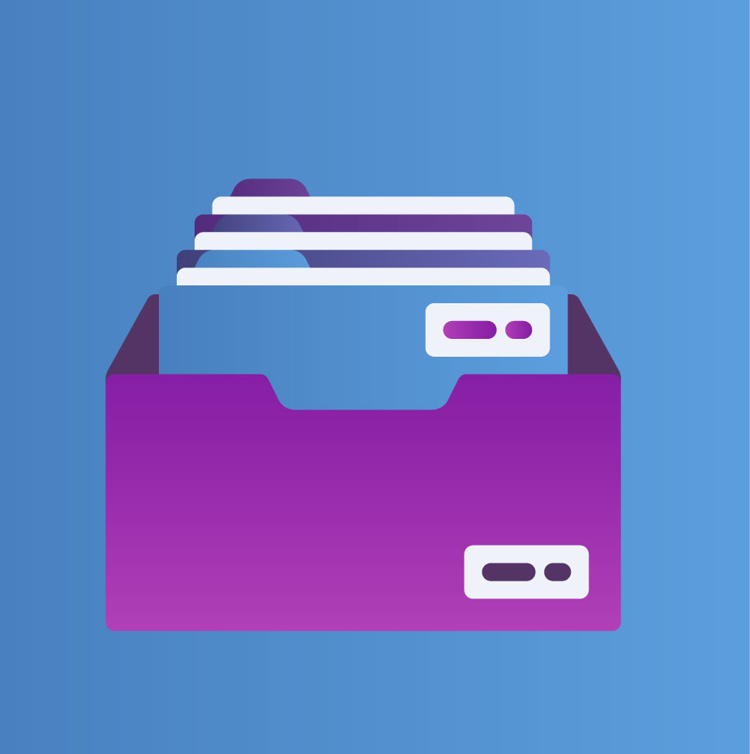
¿Qué es un archivo?
Es el conjunto de expedientes organizados, con el fin de integrar una fuente de información, en razón de las actividades del sujeto obligado.

Slide 11
¿QUÉ SON LOS ARCHIVOS?

Slide 12
¿QUÉ SON LOS ARCHIVOS?
De a cuerdo al artículo 4 fracción III de la Ley General de Archivos
Archivo: Al conjunto organizado de documentos producidos o recibidos por los sujetos obligados en el ejercicio de sus atribuciones y funciones, con independencia del soporte, espacio o lugar que se resguarden;

Slide 13
En cuanto al lugar de resguardo…
Los archivos NO son:
Bodegas
Áreas de castigo
Los archivos SI son:
Espacios Organizados
Centros de resguardo de documentos y expedientes
Fuentes de información

Slide 14
CICLO VITAL DE UN DOCUMENTO

Slide 15
CICLO VITAL DE UN DOCUMENTO
Es la sucesión de etapas por las que transita un expediente a lo largo de su vida útil. Se inicia con la creación de un documento que, en relación a su tema o asunto, continúa su integración hasta convertirse en un expediente, se resguarda durante su tiempo de vigencia en el archivo de trámite, su paso por concentración y su baja o llegada al archivo histórico.

Slide 16
Archivo de Histórico
Archivo de Trámite
Archivo de Concentración
Documentación inactiva. Testimonial, investigaciones
Documentación activa, de uso frecuente
Documentación semiactiva, de consulta esporádica
Baja Documental
Documentación que por sus valores documentales es para destrucción

Slide 17
SISTEMA INSTITUCIONAL DE ARCHIVOS

Slide 18
SISTEMA INSTITUCIONAL DE ARCHIVOS
Artículo 21 LGA
Un área coordinadora de archivos
Las áreas operativas
  De correspondencia
  Archivo de trámite
  Archivo de concentración
  Archivo histórico

Slide 19
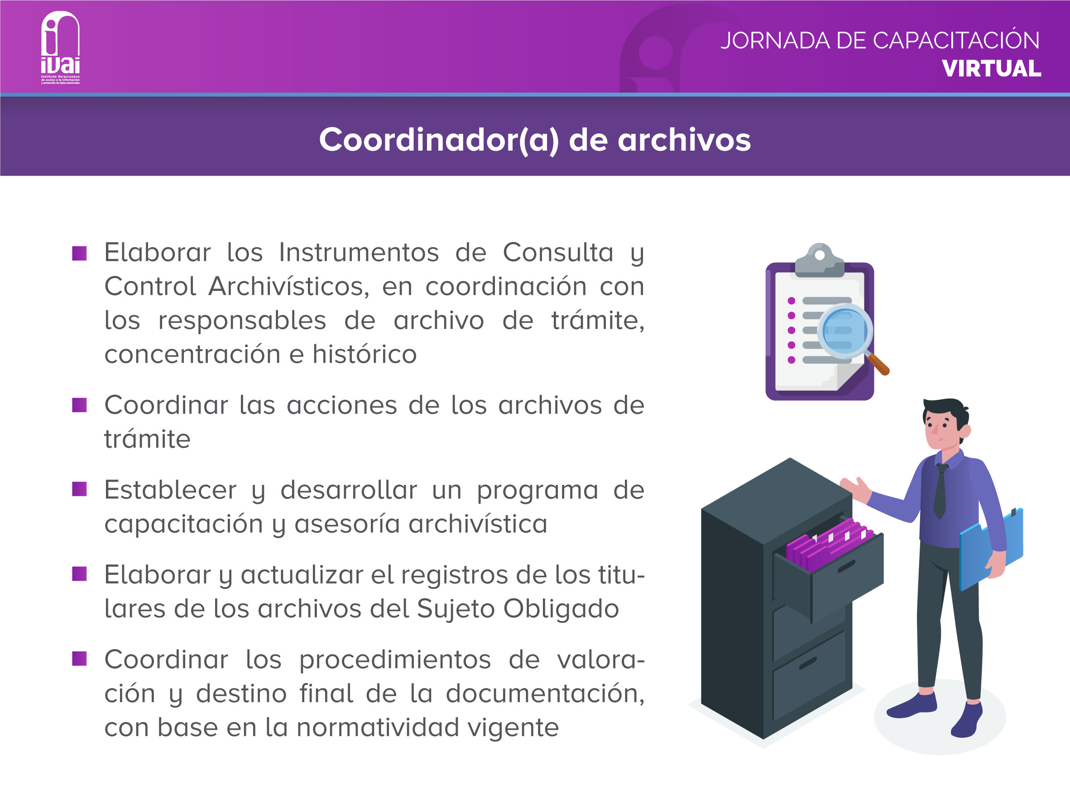
I. Área Coordinadora de Archivo
Elabora los instrumentos de Consulta y Control Archivísticos.
Brinda asesoría técnica para la operación de los archivos.
Elabora programas de capacitación en gestión documental y administración de archivos;
Coordina la operación de los archivos de trámite, concentración y, en su caso, histórico, de acuerdo con la normatividad;
Las que establezcan las demás disposiciones jurídicas aplicables.

Slide 20
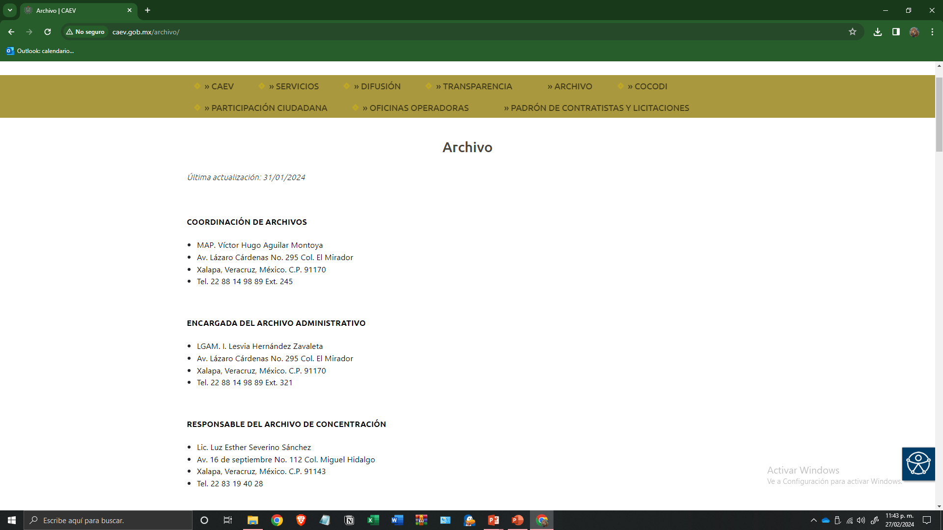

Slide 21
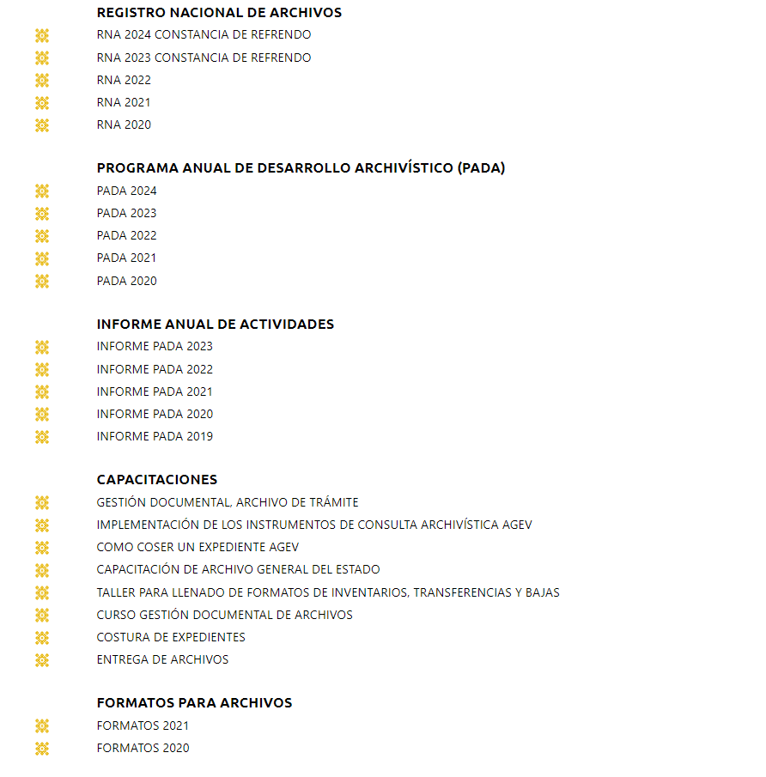
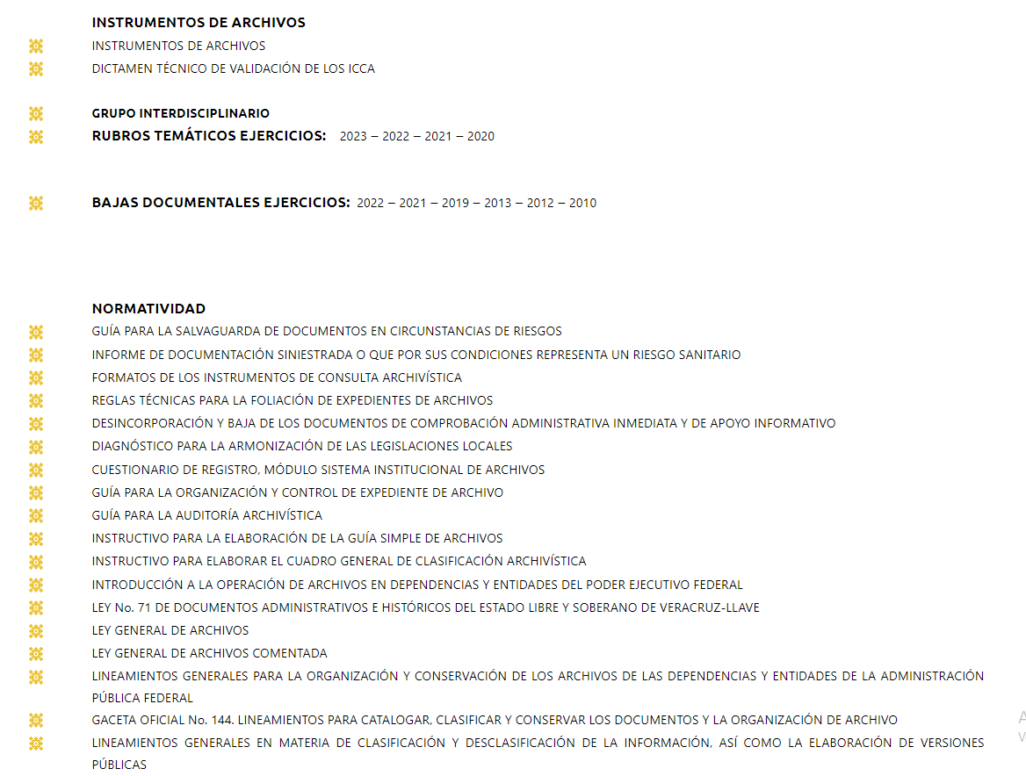

Slide 22
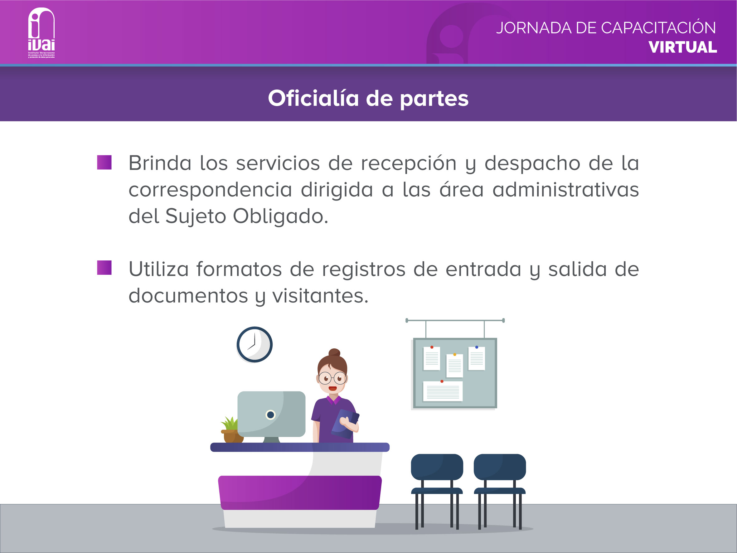
II. Áreas Operativas
a. De correspondencia
Recibe y turna la correspondencia dirigida a las distintas unidades administrativas que conforman la CAEV.

Slide 23
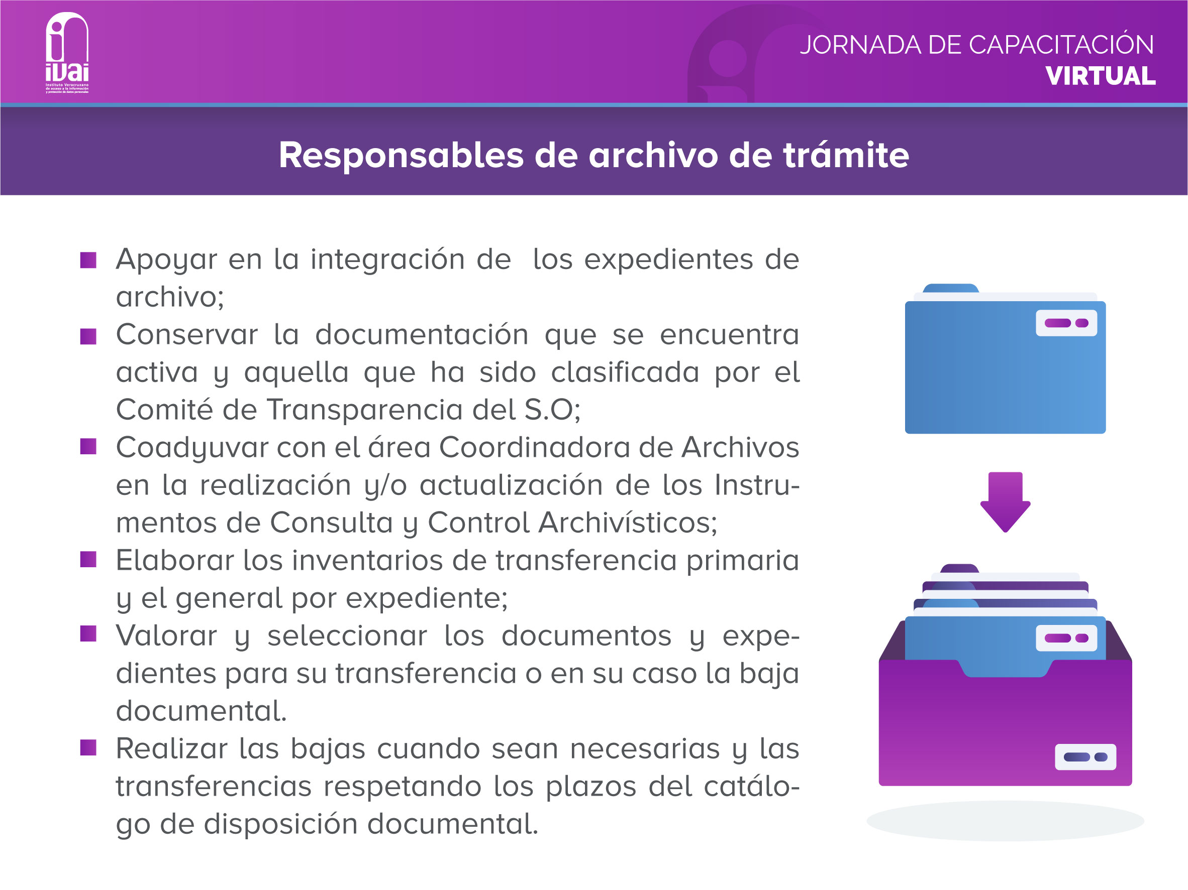
b. Archivo de trámite
Integra y organiza los expedientes que produzca, use y reciba;
Elabora inventarios por expedientes;
Conserva la documentación que se encuentra activa;
Colabora con la Coordinación de Archivos en la realización y/o actualización de los instrumentos de Consulta y Control Archivísticos
Realiza las transferencias primarias cuando sean necesarias, respetando los plazos del catálogo de disposición documental
Trabaja de a cuerdo con los criterios y recomendaciones dictadas por la Coordinación de archivos;
Las que establezcan las disposiciones jurídicas aplicables.

Slide 24
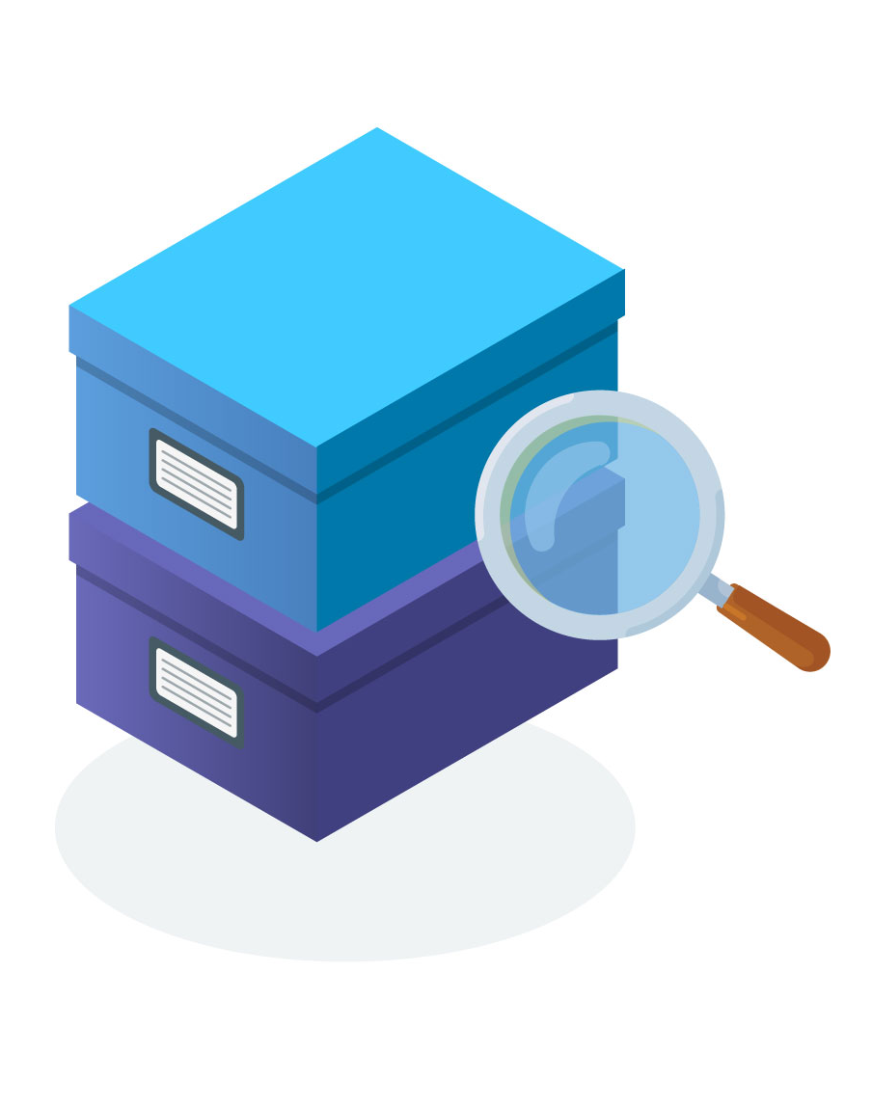
c. Archivo de concentración.
Recibe de los archivos de trámite, la documentación de las transferencias primarias;
Brinda servicio de préstamo y consulta a las unidades administrativas que produjeron esa información;
Resguardar la documentación semiactiva hasta cumplir su vigencia documental;
Elabora los inventarios de transferencia secundaria o baja, según sea el caso, así como el inventario general por expediente.
Publica los dictámenes y actas de baja documental y transferencia secundaria;
Las que establezcan las disposiciones jurídicas aplicables.

Slide 25
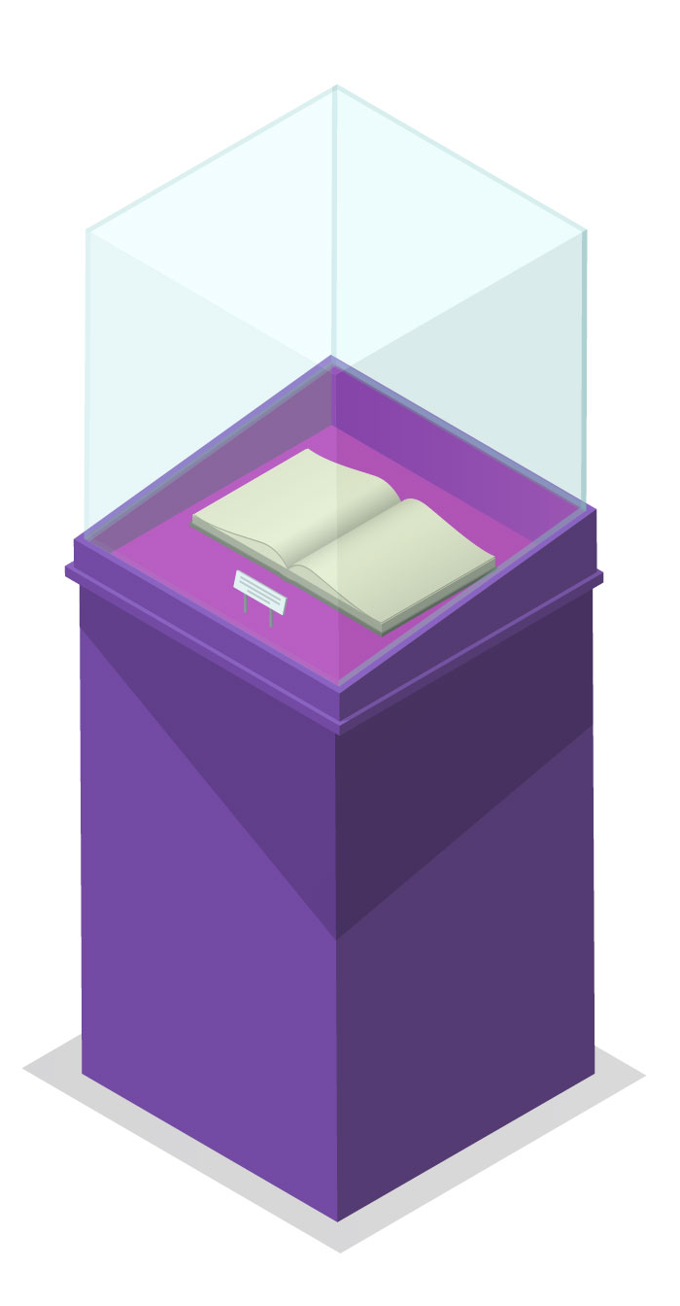
d. Archivo Histórico
Recibe las transferencias secundarias, organiza y conserva los expedientes bajo su resguardo;
Brinda servicios de préstamo y consulta al público, así como la difusión del patrimonio documental;
Establece los procedimientos de consulta de los acervos que resguarda;
Colaborar con el área coordinadora de archivos en la elaboración de los instrumentos de control archivístico;
Implementa políticas y estrategias de preservación que permitan conservar los documentos históricos y aplicar los mecanismos y las herramientas que proporcionan las tecnologías de información para mantenerlos a disposición de los usuarios

Slide 26
¿CÓMO SE DEBE ARCHIVAR?

Slide 27
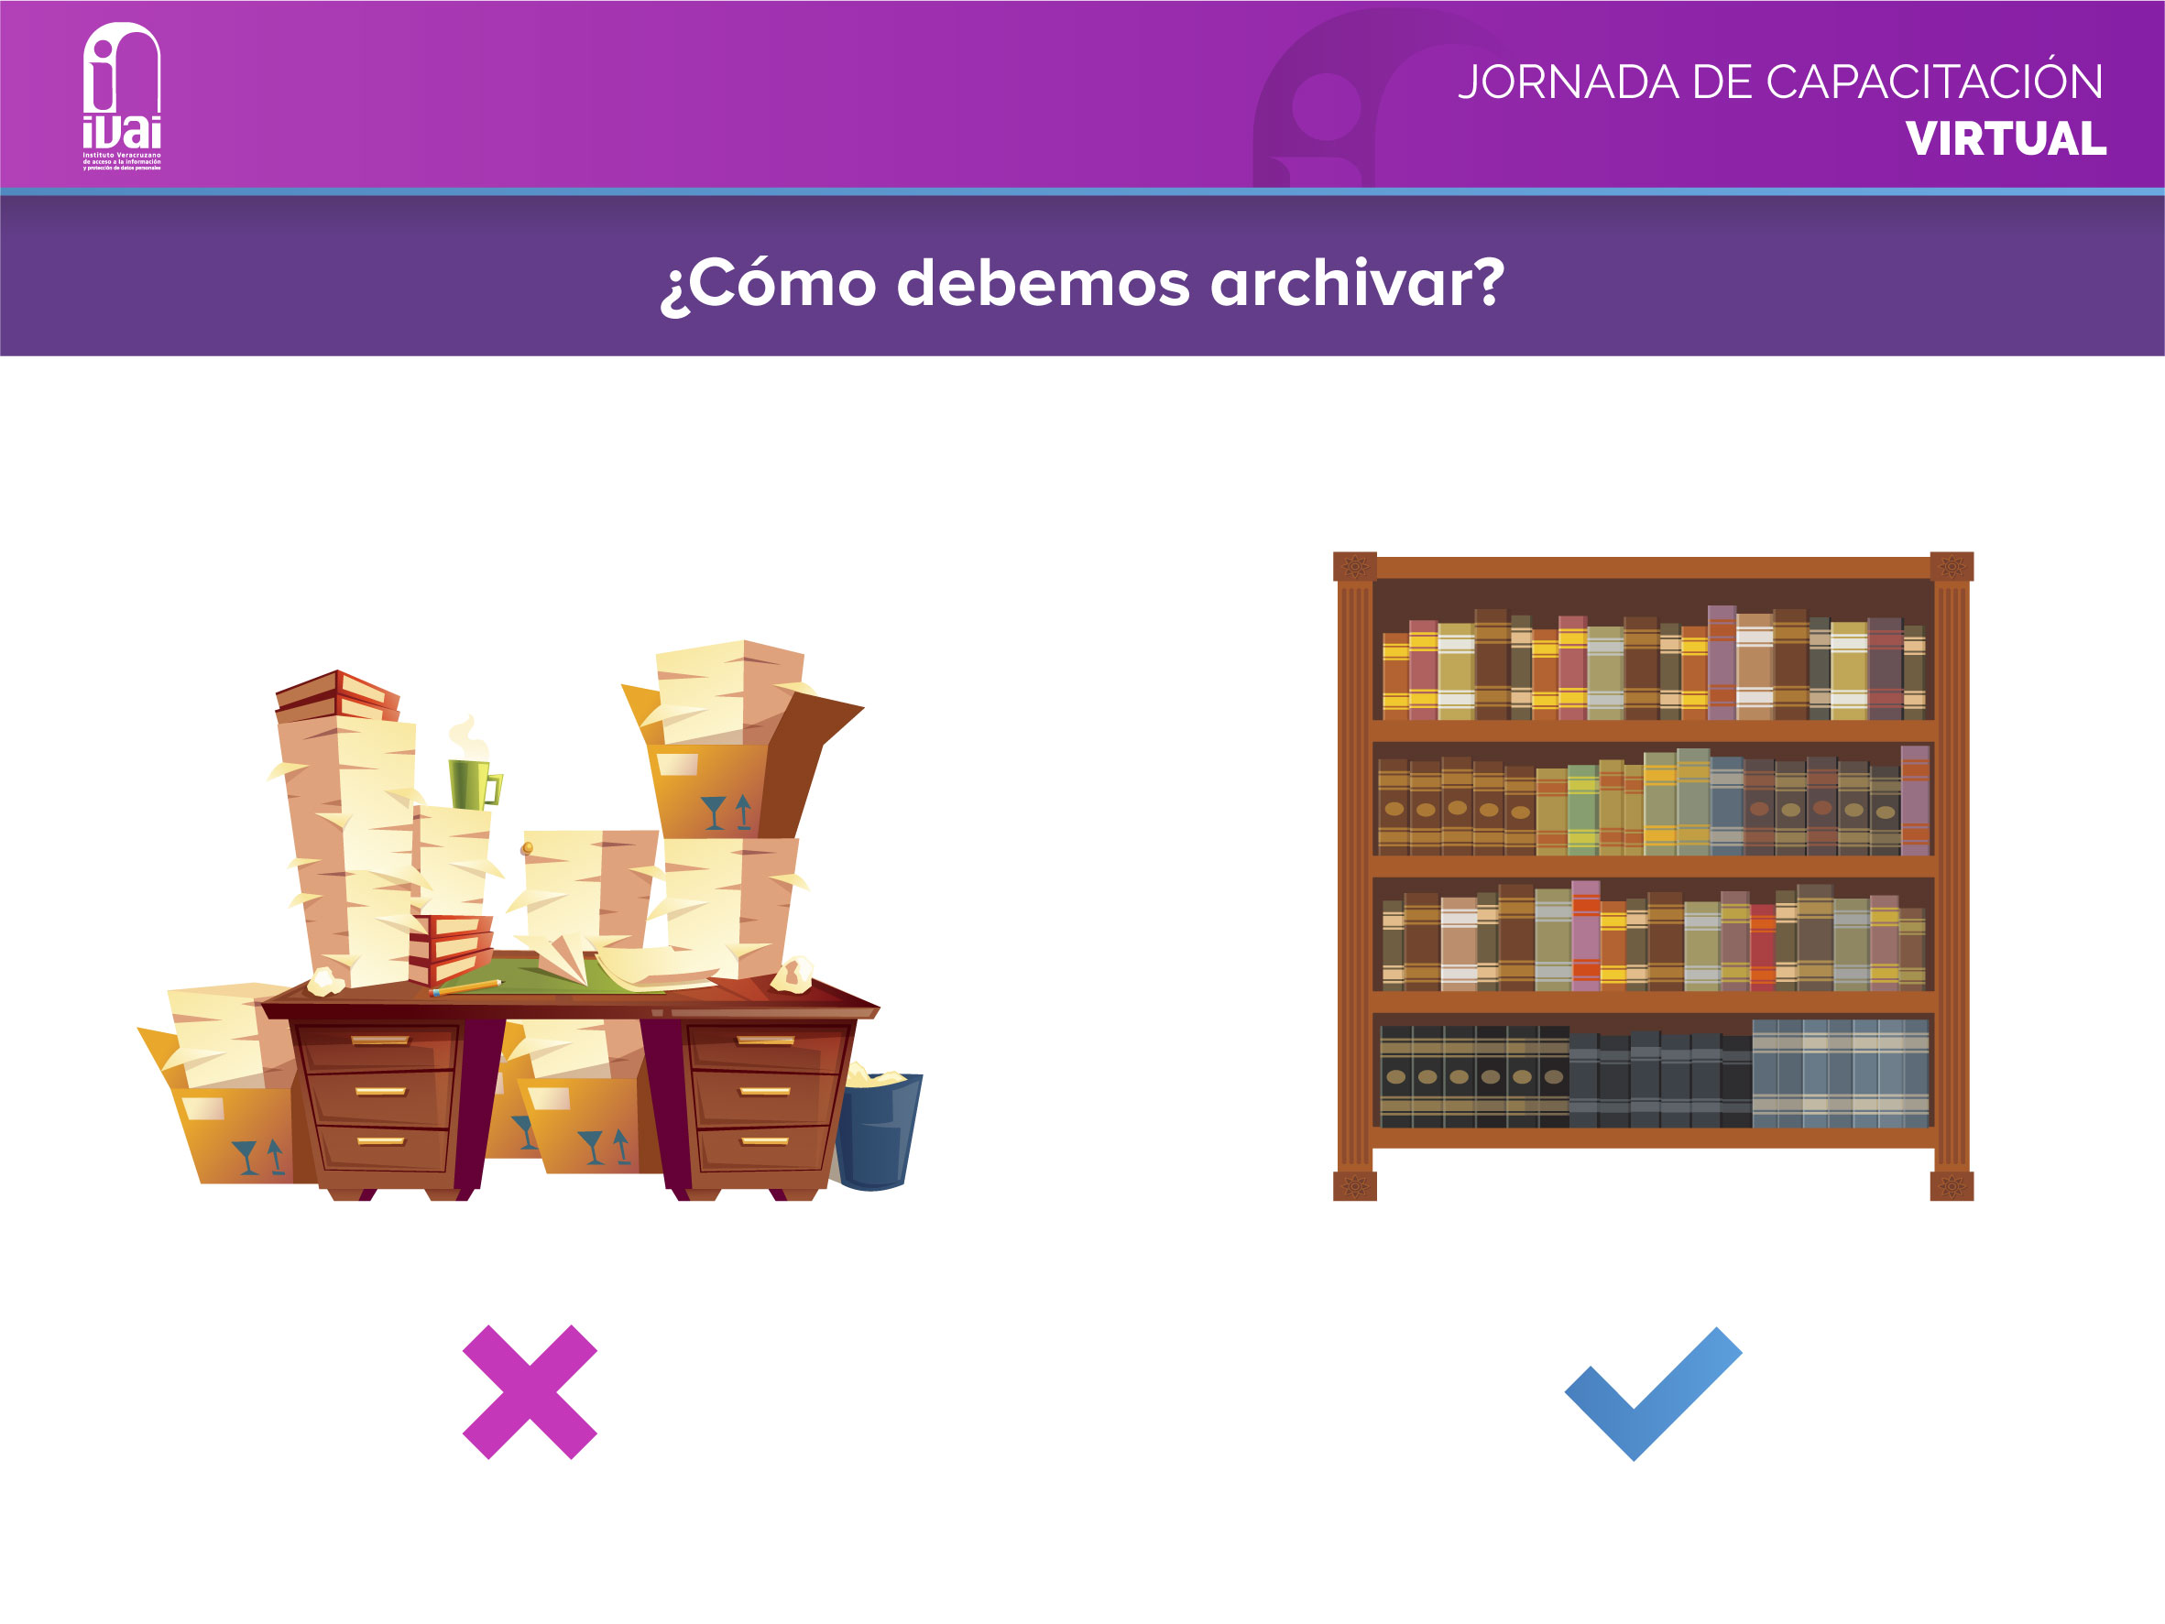
¿CÓMO SE DEBE DE ARCHIVAR?

Slide 28
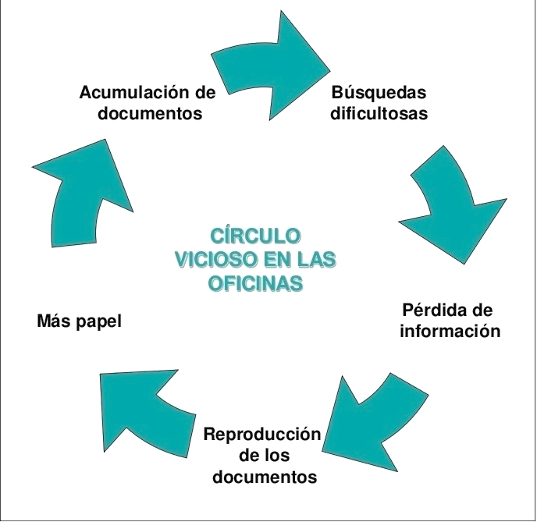

Slide 29
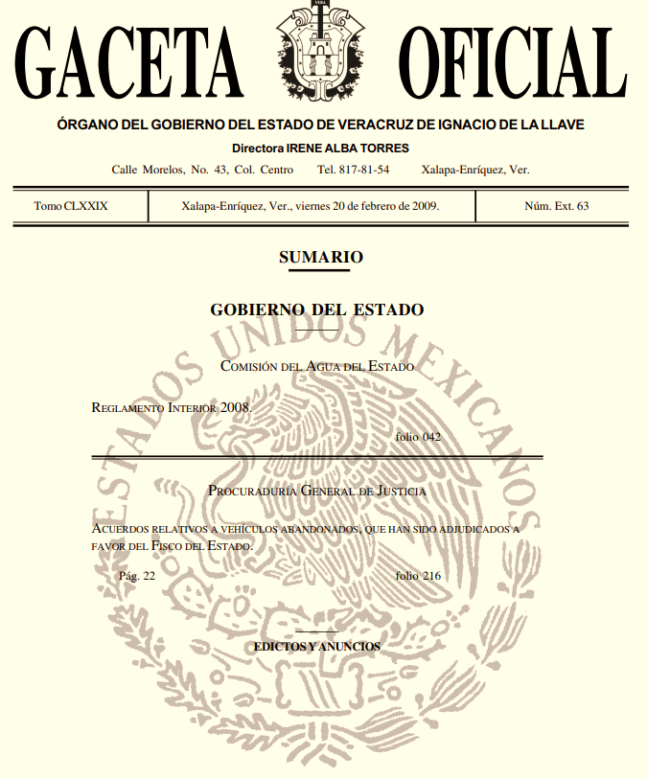
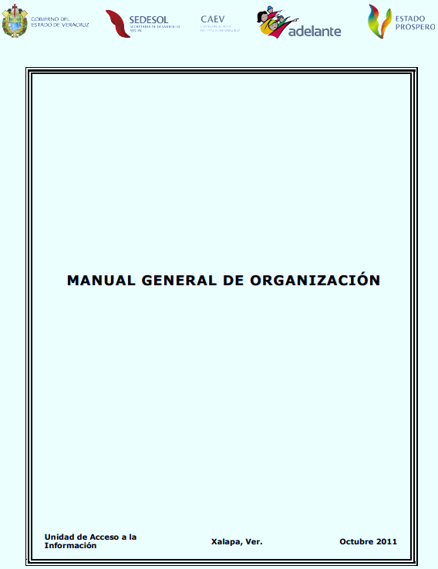
1. Conoce tus funciones y atribuciones.

Slide 30
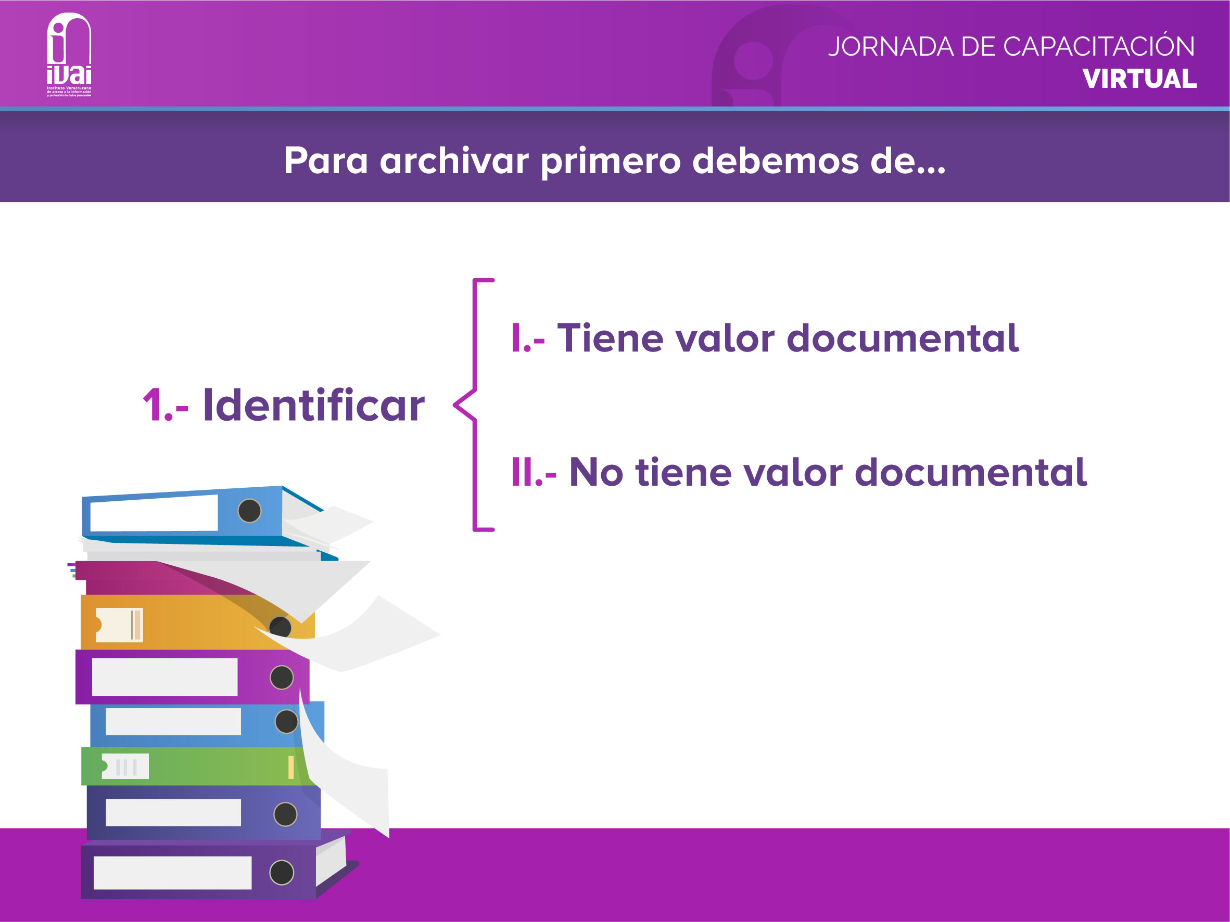
2. Identifica.
a.- Tiene valor documental
b.- No tiene valor documental

Slide 31
a. Tienen valor Documental.
Documentos de archivo
Son producidos en forma natural en función de una actividad administrativa
Constituye el único testimonio y garantía documental del acto administrativo, por tanto se trata de documentación única.
Está estructurado en conjuntos de documentos organizados que se interrelacionan.
Son o pueden ser: patrimonio documental.
Conformados en expedientes, son transferibles.

Slide 32
Contienen valores documentales
Documentos con valor administrativo: Aquellos que son elaborados, recibidos y conservados por cada área en función de las actividades derivadas de sus atribuciones. Su tiempo de guarda no será mayor a 7 años.
Documentos con valor legal: Los que se reciben y/o conservan en el ejercicio de derechos u obligaciones regulados por el Derecho relativo a la materia de que se trate o que sirvan de testimonio ante la ley. Su tiempo de guarda es durante su desahogo en trámite y 10 años en concentración.
Documentos con valor fiscal y/o contable: Constituye el conjunto de documentos con información consistente en libros de contabilidad, registros contables, documentos contabilizados, comprobatorios (facturas, notas, cheques, ajustes presupuestales y justificatorios (contratos, órdenes de pedidos). Su conservación será de 5 años como mínimo. Las cuentas por liquidar sin analizar en su totalidad se conservarán por 12 años en trámite.

Slide 33
b. No tienen valor Documental.
Documentos creados o recibidos por una institución o individuos en el curso de trámites administrativos o ejecutivos.
Son producidos en forma natural en función de una actividad administrativa
Son comprobantes de la realización de un acto administrativo: vales de fotocopias, minutarios, registro de visitantes, tarjetas de asistencia, etc.
No son documentos estructurados en relación a un asunto.
Su vigencia administrativa es inmediata o no más de un año.
No son transferibles al archivo de concentración.
Su baja debe de darse de manera inmediata al término de su utilidad.

Slide 34
Documentos de apoyo informativo
Documentos constituidos por ejemplares de origen y características diversas cuya utilidad en las unidades responsables reside en la información que contiene para apoyo de las tareas asignadas.
Generalmente son ejemplares múltiples que proporcionan información, no son originales, se trata de ediciones o acumulación de copias y fotocopias que sirven de control.
Por lo general no se consideran patrimonio documental, se destruyen.
No se transfieren al Archivo de Concentración.
Carecen de conceptos tales como vigencia o valores administrativos.

Slide 35
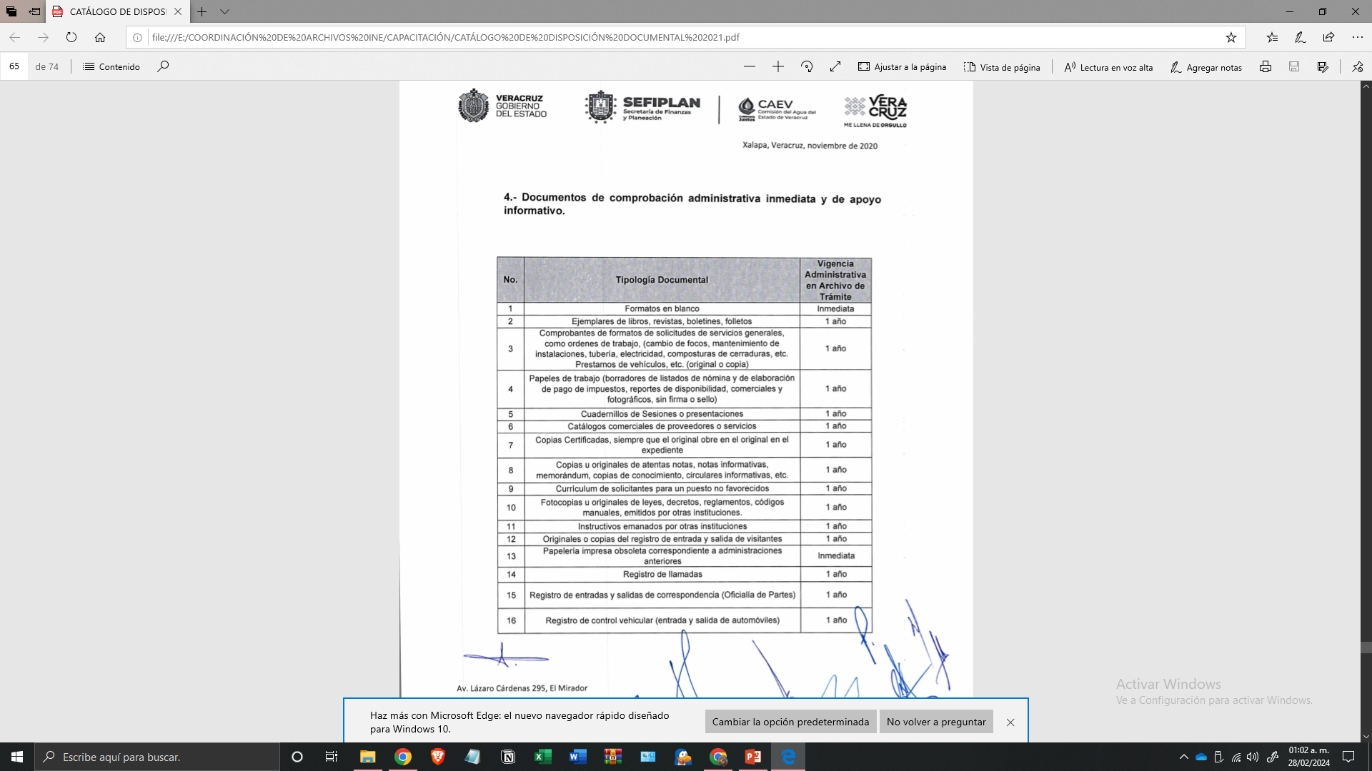

Slide 36
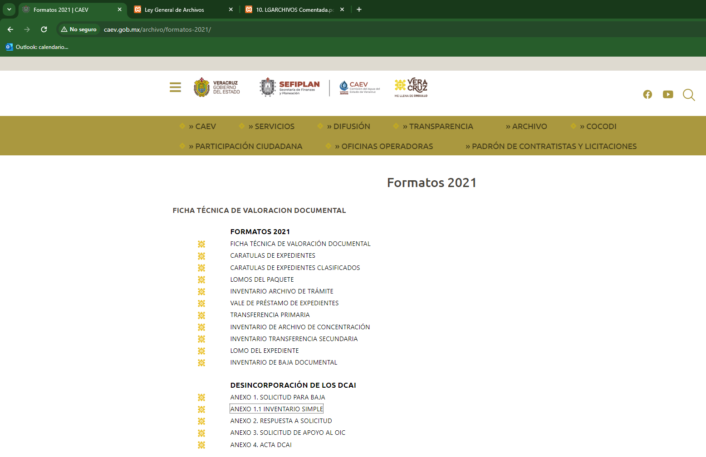

Slide 37
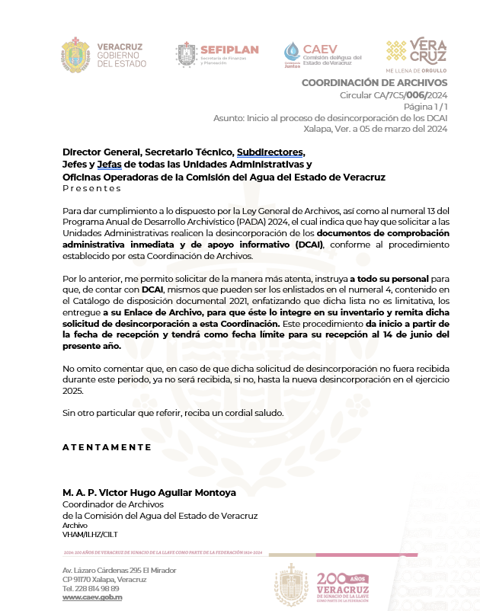

Slide 38
3. Organiza.
a.- De manera lógica (asunto o tema)
b.- De manera cronológica (por fecha del más antiguo al más reciente), y
c.- Se relacionan con un mismo asunto

Slide 39
Validación 22 de febrero
Sección: 1S Servicios
Serie: 15 Validación de proyectos
Código de la Serie: 1S15/004/2021
Valor documental: A J/L
Tiempo de conservación: 12 años
Técnica de Selección: Conservación
Dictamen 08 de febrero
Solicitud 04 de febrero
1S15/004/2021
1S15/004/2021
1S15/003/2021
Orden original
(foliación de 01 a n)
1S15/002/2021
1S15/001/2021
Orden numérico consecutivo

Slide 40
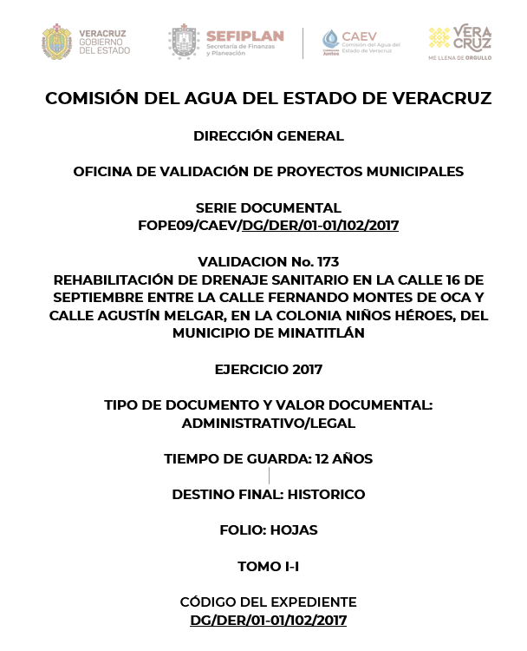
4. Clasifica.

Slide 41
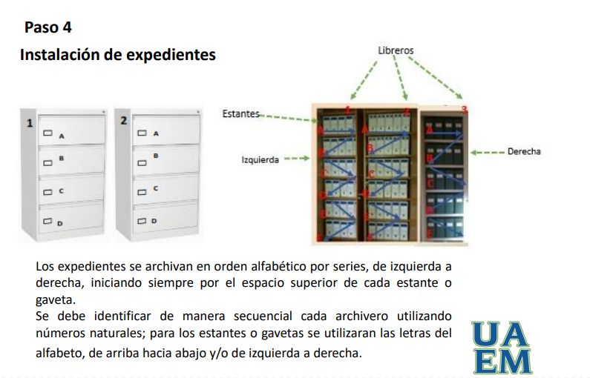

Slide 42
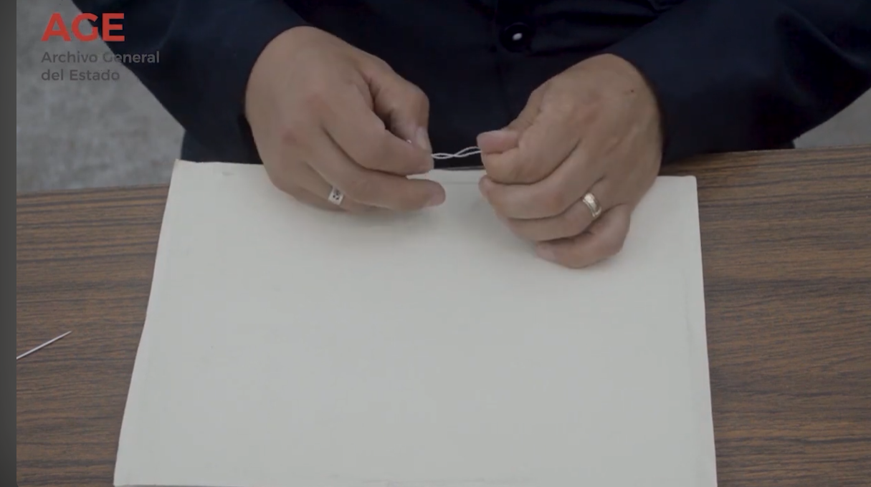
5. Cose el expediente.

Slide 43
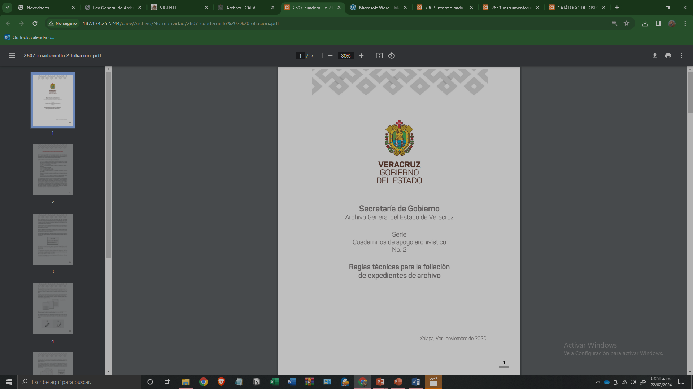
6. Ponte a foliar tu expediente.

Slide 44
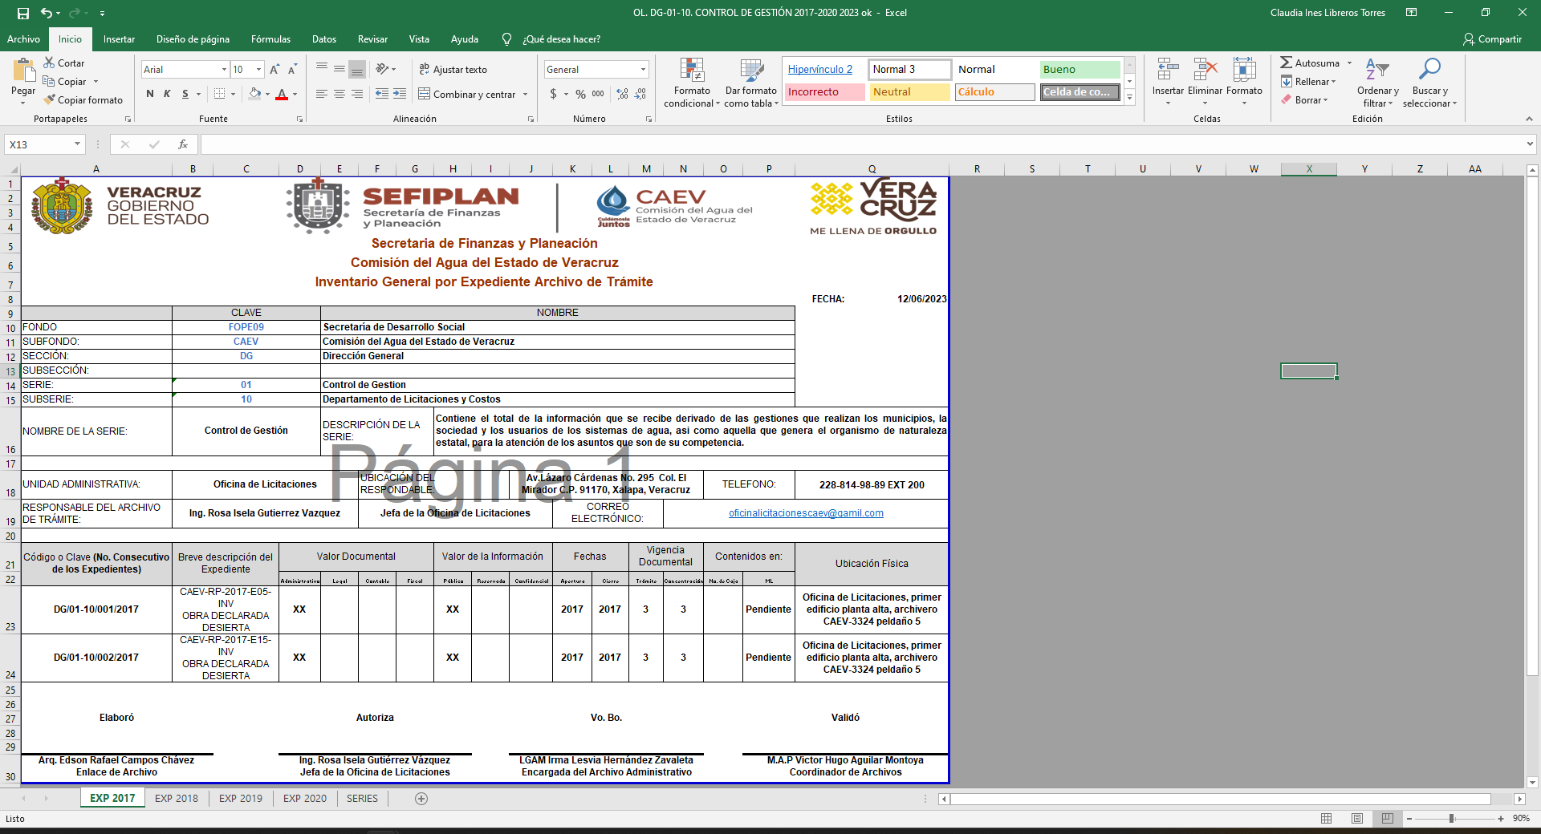
6. Ponte a inventariar.

Slide 45
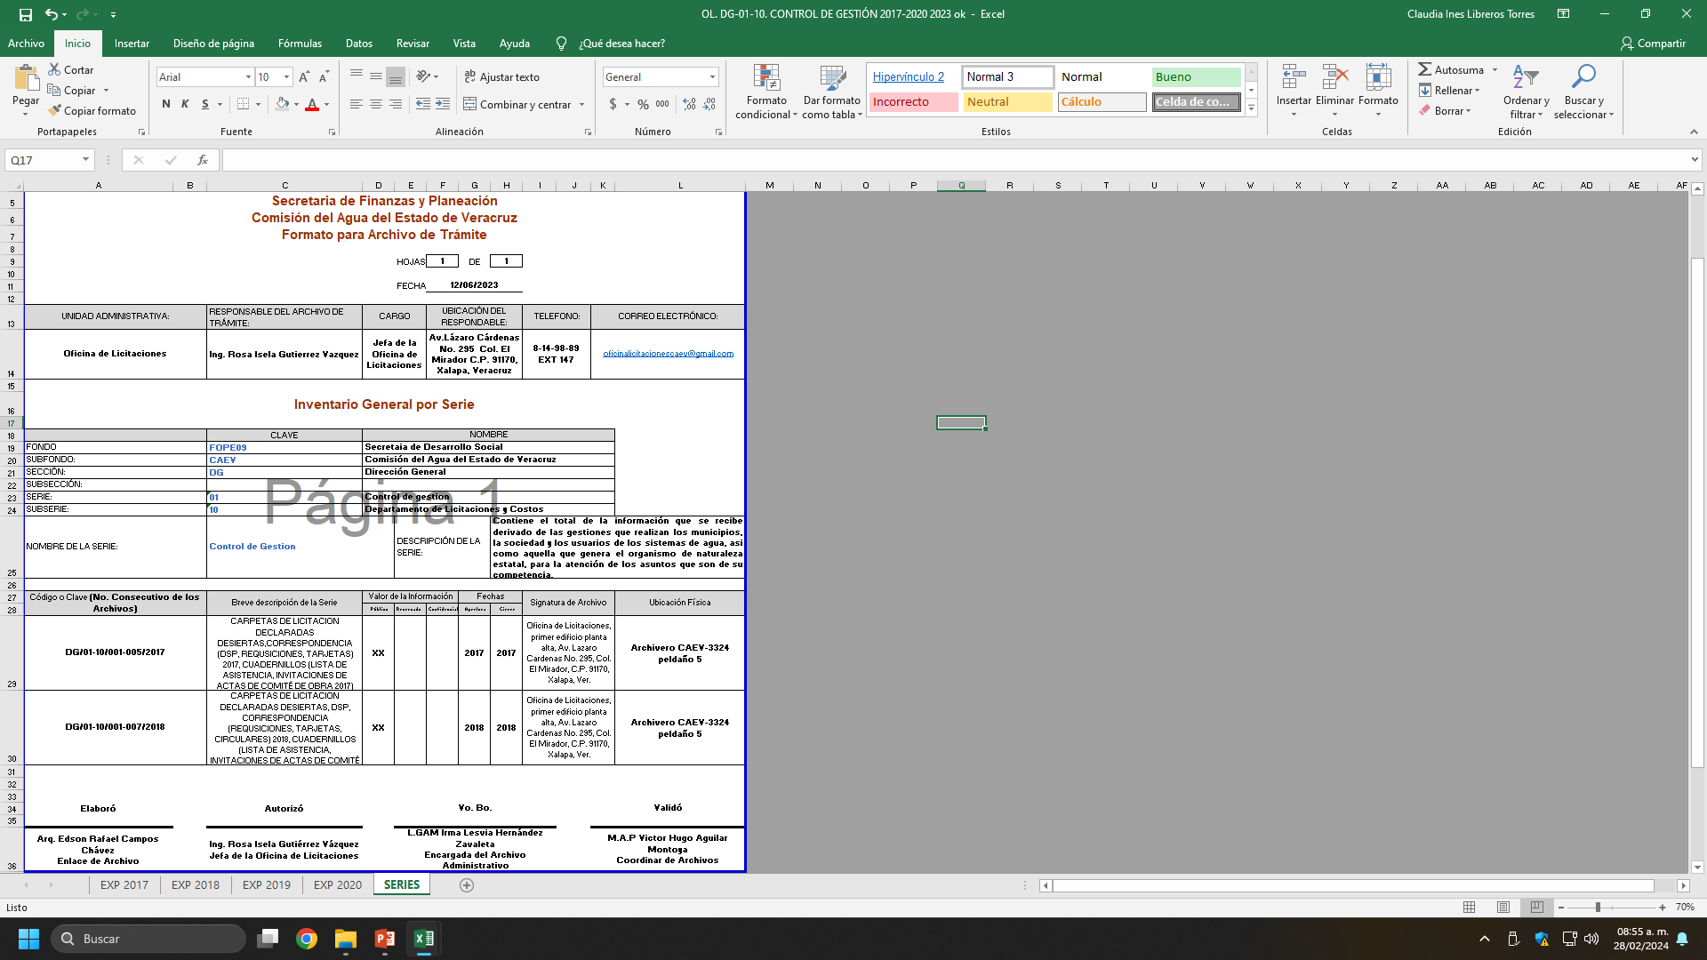

Slide 46
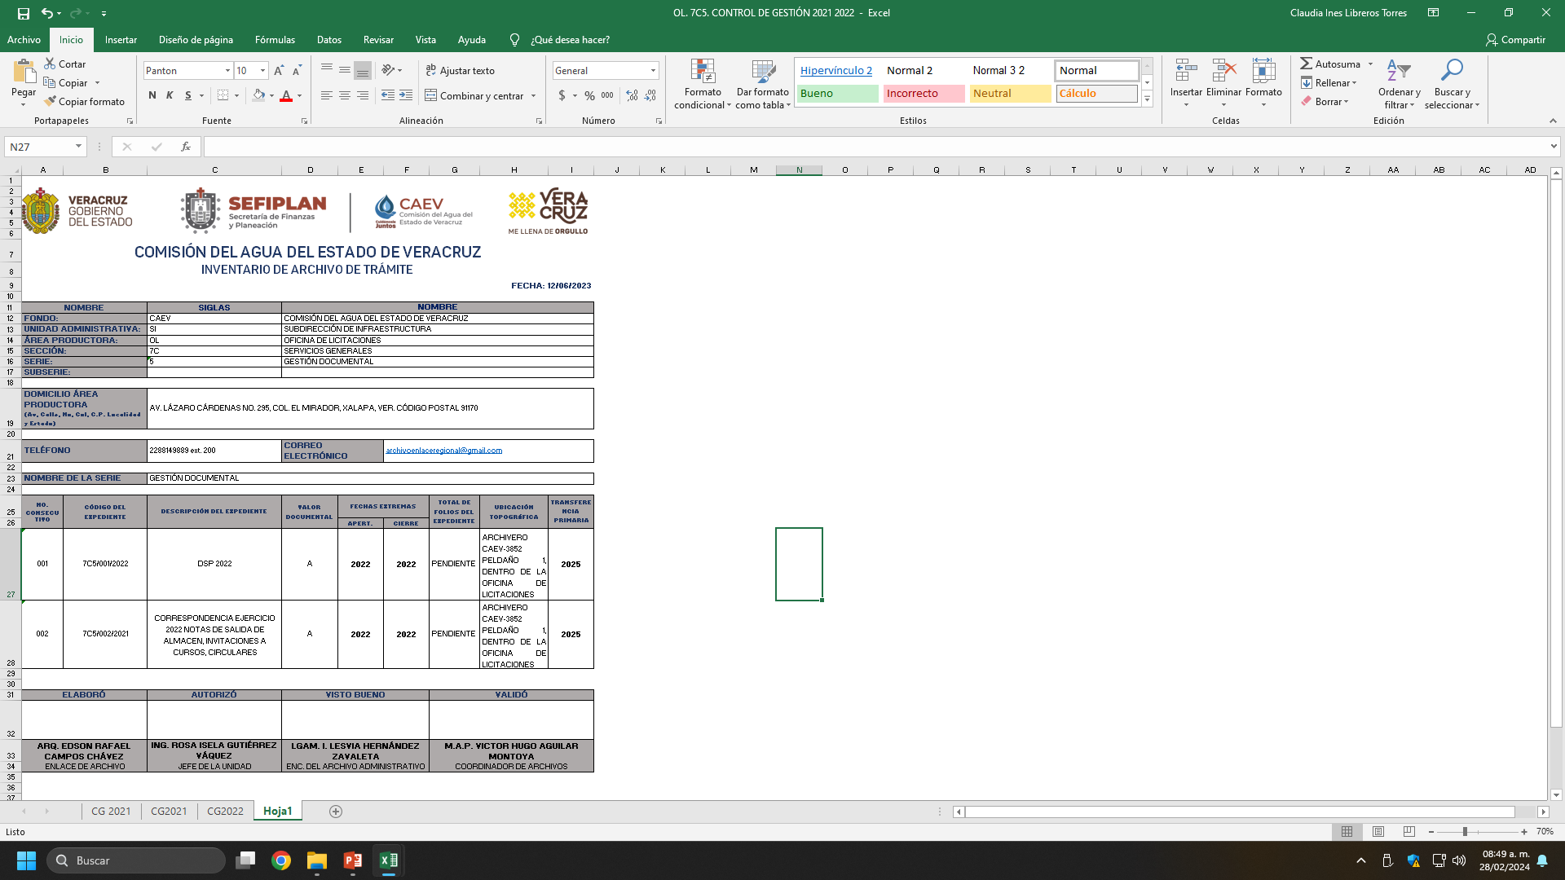

Slide 47
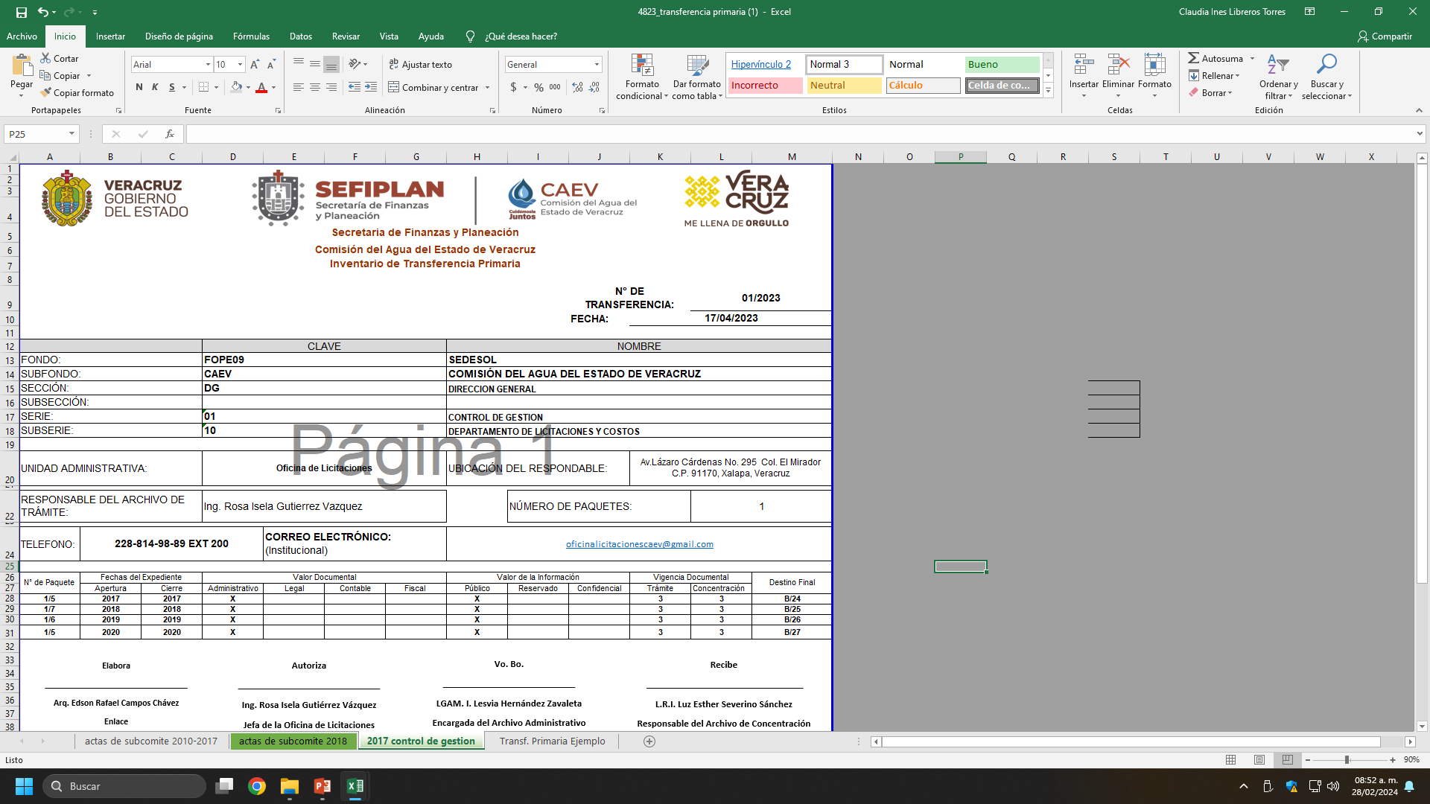
7. transfiero.
a.- Por año
b.- Por serie

Slide 49
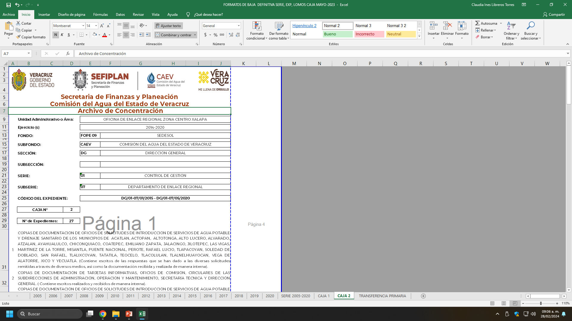

Slide 51
8. Doy de baja.
a.- Identificar correctamente el material de baja
b.- Describir contenido de baja

Slide 52
INSTRUMENTOS ARCHIVISTICOS

Slide 53
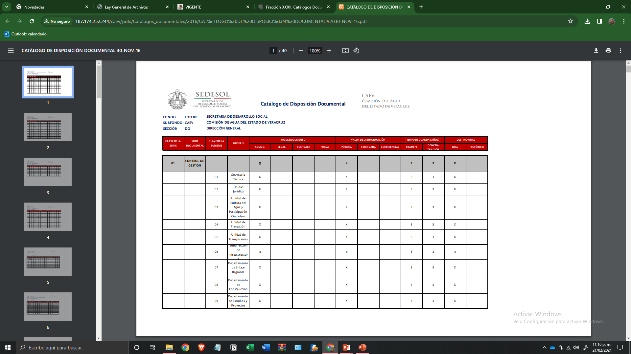
LOS INSTRUMENTOS ARCHIVÍSTICOS

Slide 54
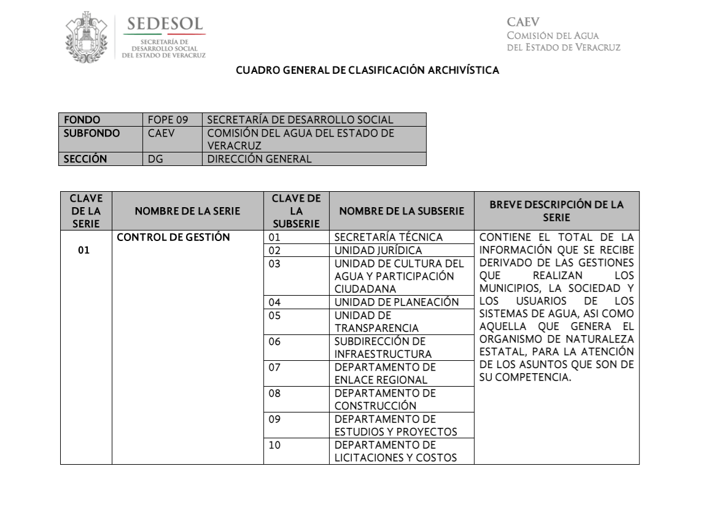

Slide 55
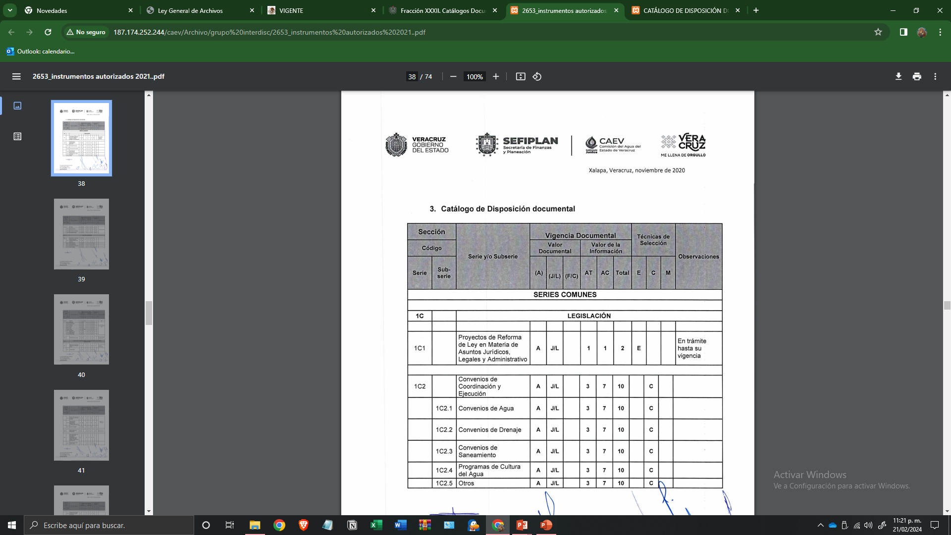

Slide 56
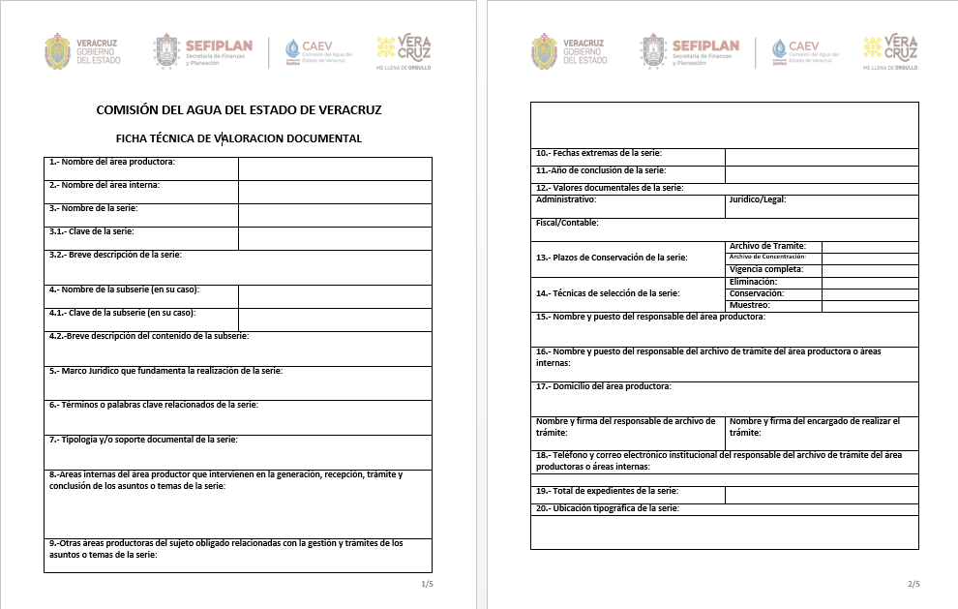

Slide 57
INFRACCIONES ADMINISTRATIVAS Y SANCIONES

Slide 58
INFRACCIONES ADMINISTRATIVAS
Artículo 116 – Se consideran como infracciones.
Transferir a título oneroso o gratuito la propiedad o posesión de archivos o documentos de los S.O.
Impedir u obstaculizar la consulta de documentos de los archivos (históricos) sin causa justificada.
Actuar con dolo o negligencia en la ejecución de medidas de preservación y conservación de los archivos.
Sustraer, divulgar, alterar, mutilar o inutilizar documentos de archivo de los S.O
Omitir la entrega de algún documento de archivo.
No publicar el Catálogo de disposición documental, actas de bajas documentales o actas de documentación siniestrada.

Slide 59
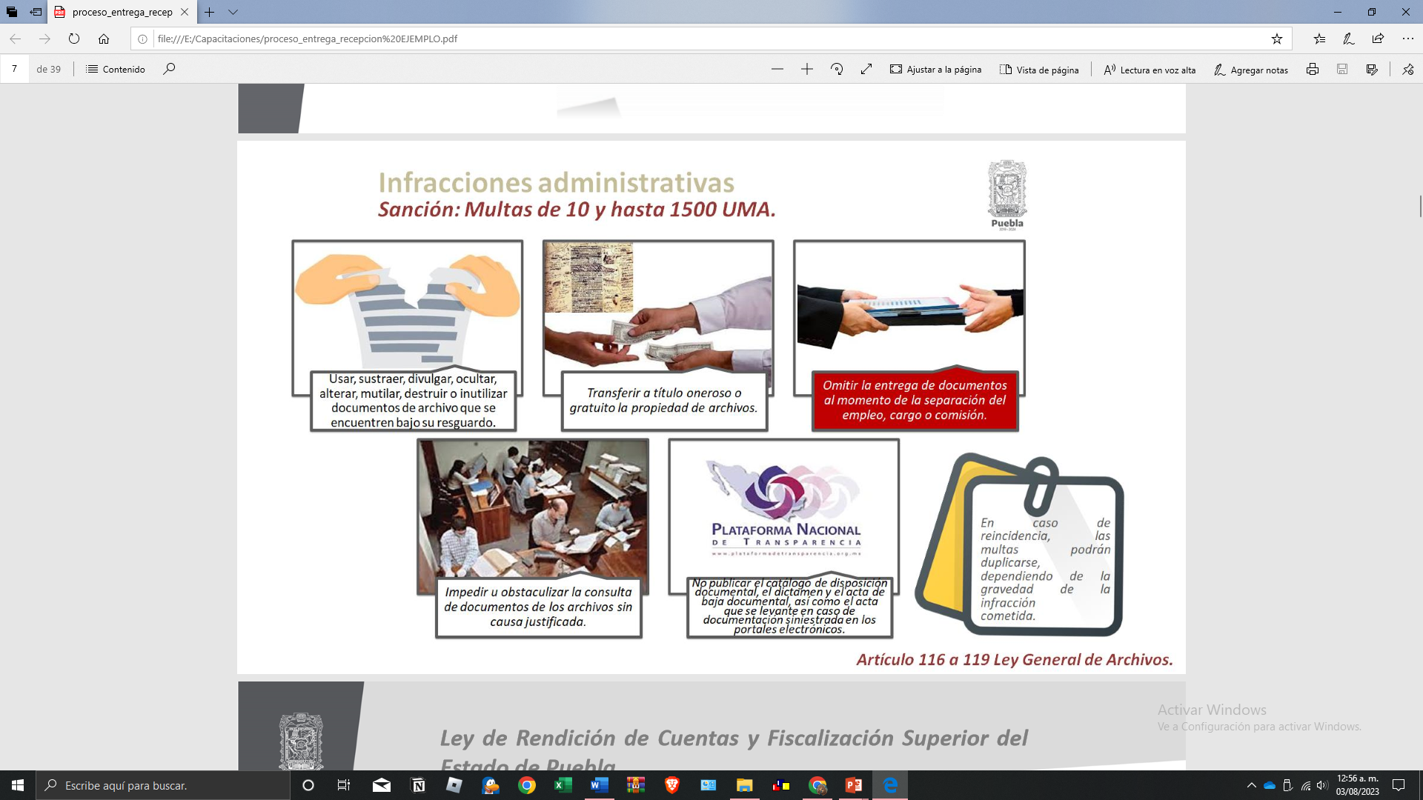

Slide 60
SANCIONES
Artículo 121 – Sancionados con penas de tres a diez años de prisión y multas de tres mil a cinco mil veces la UMA a las personas que:
Sustraer, ocultar, alterar, destruir o inutilizar documentos de archivo, que se encuentren bajo su resguardo
Transferir la propiedad o posesión, transportar o reproducir documentos considerados patrimonio documental de la Nación.
Trasladar y/o mantener sin autorización, fuera del territorio nacional, documentos considerados patrimonio documental de la nación.
Destruir documentos considerados patrimonio documental de la nación.

Slide 61
Sancionadas por tribunales federales
Se aplicarán sin perjuicio de las previstas en otras disposiciones
Graves si se tratan de documentos que contengan información sobre violaciones a D.H

Slide 62
DE LA ENTREGA RECEPCIÓN

Slide 63

DE LA ENTREGA RECEPCIÓN
Artículo 10. El servidor público que concluya su empleo, cargo o comisión, deberá garantizar la entrega de los archivos a quien lo sustituya, debiendo estar organizados y descritos de conformidad con los instrumentos de control y consulta archivísticos que identifiquen la función que les dio origen

Slide 64
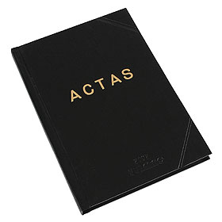
DE LA ENTREGA RECEPCIÓN
Artículo 17. Los servidores públicos que deban elaborar un acta de entrega-recepción al separarse de su empleo, cargo o comisión, en los términos de las disposiciones jurídicas aplicables, deberán entregar los archivos que se encuentren bajo su custodia, así como los instrumentos de control y consulta archivísticos actualizados, señalando los documentos con posible valor histórico de acuerdo con el catálogo de disposición documental.

Slide 65
ANEXOS
No. ANEXO/No. DOCTO | DOCUMENTACIÓN | TITULAR DE DEPENDENCIA O ENTIDAD |  | SECRETARIO TÉCNICO U HOMOLOGO | SUBSECRETARIO | DIRECTOR GENERAL | DIRECTOR DE ÁREA | SUBDIRECTOR | JEFE DE DEPARTAMENTO | LOS SERVIDORES PÚBLICOS NO SEÑALADOS EN ESTA CLASIFICACIÓN
 |  | DEPENDENCIA | ENTIDAD |  | O EQUIVALENTE
 | ARCHIVOS
5.15 | Relación de documentación activa en archivo de trámite |  |  | X | X | X | X | X | X | X
5.16 | Inventario de documentación semiactiva en archivo de concentración |  |  |  |  |  | UA | SA/SRM | DRM
5.17 | Inventario de documentación inactiva en archivo histórico |  |  |  |  |  | UA | SA/SRM | DRM
5.18 | Relación de respaldos de información en medios magnéticos u ópticos |  |  | X | X | X | X | X | X
Archivos:
5.15 Relación de documentación activa en archivo de trámite
5.16 Inventario de documentación semiactiva en archivo de concentración
5.17 Inventario de documentación inactiva en archivo histórico
5.18 Relación de respaldos de información en medios magnéticos u ópticos

Slide 66
COMISIÓN DEL AGUA DEL ESTADO DE VERACRUZ
COORDINACIÓN DE ARCHIVOS
FIN
Av. Lázaro Cárdenas no. 295
Col. El Mirador
Xalapa, Veracruz

